Slide 1
Муниципальное бюджетное общеобразовательное учреждение
Троицкая средняя общеобразовательная школа
История
Села
Троицкого
Разработчик: Голубенко Ольга Александровна

Slide 2
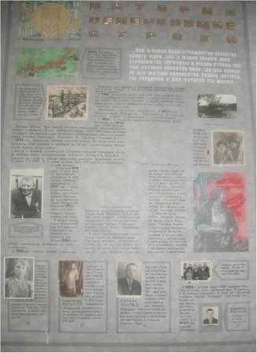
История нашего села отражена на стенде «Истории немеркнущие строки»

Slide 3
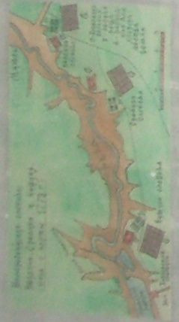
1769 г. На берегу реки Миус близ Таганрога было основано 500 душами семейного запорожского казачества три слободы: Николаевка, Троицкая и Покровская.
Покровская
Троицкая
Николаевка

Slide 4
Эти поселения не знали крепостного права, потому что находились на землях Донского воинства.

Slide 5
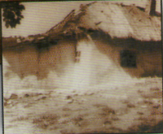
Название села связано с названием христианского праздника «Святой Троицы». В эти дни в селе ежегодно проходили шумные ярмарки.
Жилища – большинство плетневые хаты, мазанные глиной и крытые соломой.

Slide 6
В 1788г. на правом берегу реки Миус был основан поселок полководцем Семеновым, который затем в 1796г. был продан И.Кошкину.
Поселок и получил название по фамилии своего нового владельца и ныне входит в состав Троицкого сельского поселения.

Slide 7
1914 г. Началась Первая мировая война. Из села были мобилизованы 300 человек в возрасте до 42 лет, конфискованы лошади, жизнь стала невыносимой.
Весть о Великой Октябрьской Социалистической революции дошла до жителей села. Большевистские агитаторы Сычев Я.Ф., Едуш М.И. объявили о победе революции, зачитали Ленинские декреты о земле и о мире.
В то время в селе было 1427 дворов с населением 10095 человек.
Население с.Троицкого было сплошь неграмотно. В 1859 г. в Троицком было 492 двора, 3713 жителей. В Троицкую волость входили с.Вареновка и с.Бессергеновка.
В 1889 г. В Троицком население насчитывало 8103 человека, а в 1893 году-7968 жителей.
Наступил XX век. Идет бурный процесс расслоения крестьянства на кулаков и бедняков. Первая русская революция 1905-1907 гг. не прошла бесследно для жителей с.Троицкого. Агитационную работу проводили среди жителей Залеткин К., Подгорный Т.В., Овчаров, Пушкарев Д.И.

Slide 8
В начале 1918 года в село вошли иностранные оккупанты. В селе царили грабежи, мародерство.
В 1919 году в селе была создана первая подпольная ячейка. Членами ее были Абрамов К.П., Сычев Я.Ф., Едуш М.И.
18 декабря 1919 года село было освобождено Конной армией Буденного.

Slide 9
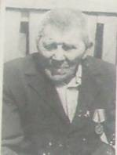
Бондаренко
Андрей Сидорович
Участник гражданской войны, воевал в Конной армии Буденного.

Slide 10
В первый ревком вошли Едуш М.И., Погорелов И.И., Пащенко А.Председателем ревкома был Погорелов И.И.
Весной 1920 года началось переселение народа на хутор Луначарского.
В 1920 году ревком передал власть волисполкому, председателем которого был Сычев Яков Фатеевич. В этом же году была создана комсомольская организация. Ее первым вожаком был молодой учитель Кабарухин Михаил, затем принял руководство Качмала Михаил.

Slide 11
В годы коллективизации комсомольцы были на переднем крае. Они были первыми…
И не только потому, что им выпало жить и бороться на заре Республики Советов.

Slide 12
Они были первыми в том глубоком смысле слова, что им выпало идти впереди масс молодежи – в первую конную сабельную атаку и в атаку на мещанскую мораль, первыми, подавая другим пример, они отправлялись с комсомольскими путевками в колхозы. И многие падали, скошенные пулями, потому что такова судьба тех, кто идет впереди.
Среди них были Токарь Василий, Котлярова Мария, братья Василенко, Сегреев Иосиф, Сухомлинова Марианна, Бондаренко Василий, Пугеева Валентина и другие комсомольцы, участвовавшие в ликвидации неграмотности, в образовании колхозов, в проведении хлебозаготовок, борьбе с бандетизмом.

Slide 13
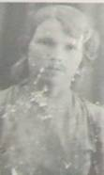
Родилась в 1908 г.
Вступила в комсомол в 1929г. Имела несколько благодарностей от Ворошилова. Участвовала в коллективизации, в борьбе с беспризорностью. Помогала 25ти тысячникам в сборе хлеба. Была добровольным чекистом.
Котлярова Мария

Slide 14
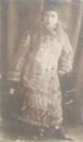
Родилась в 1915 г.
Работала в Троицкой средней школе учительницей русского языка и литературы. В комсомол вступила в 1930 году. Занималась ликвидацией неграмотности. Вела агитационную работу по вступлению людей в колхоз. Участвовала в агитбригаде.
Сухомлинова Марианна

Slide 15
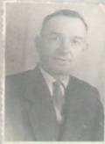
Работал в Троицкой средней школе учителем географии. В 1929 году вступил в ряды комсомола. Комсомольцы 20-х годов вели борьбу с бандитизмом, собирали семена для посевов, проводили хлебозаготовки, боролись с саботажем кулачества, участвовали в ликвидации неграмотности, в подъеме культуры села.
Сергеев Иосиф

Slide 16
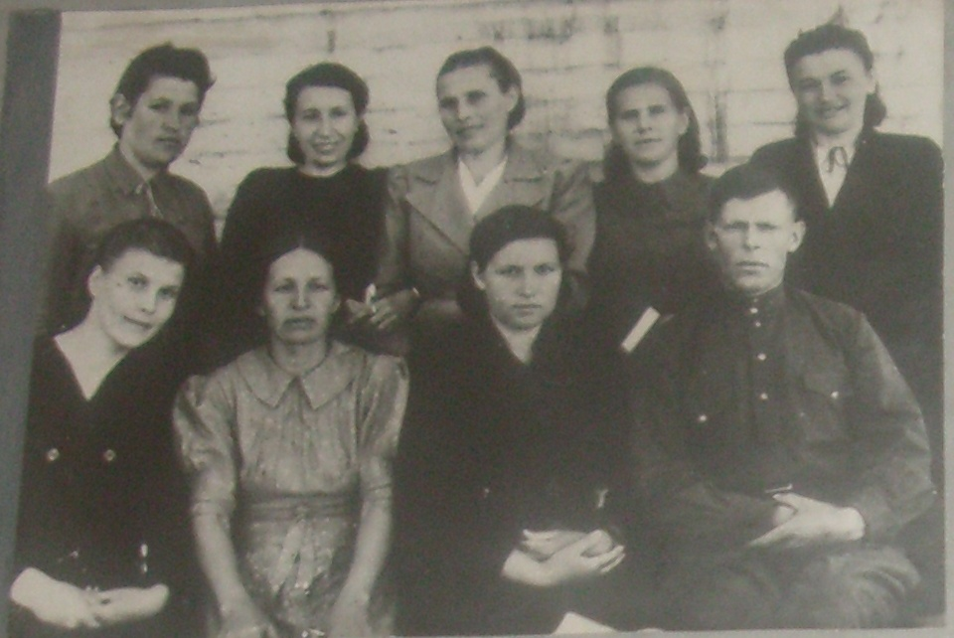
Бывший директор школы Пугеева Валентина Платоновна в окружении педколлектива

Slide 17
В 1923 году в селе было 1085 хозяйств. Работали читальня, клуб, народный дом, 9 ветряных и 3 паровых мельницы. В этом же году артель получила трактор «Фордзон». Его повел по полям первый тракторист Вася Бондаренко. Затем трактор «Кейс», а в 1930 году трактор «Путиловец».

Slide 18
Бондаренко Василий
Первый в селе тракторист

Slide 20
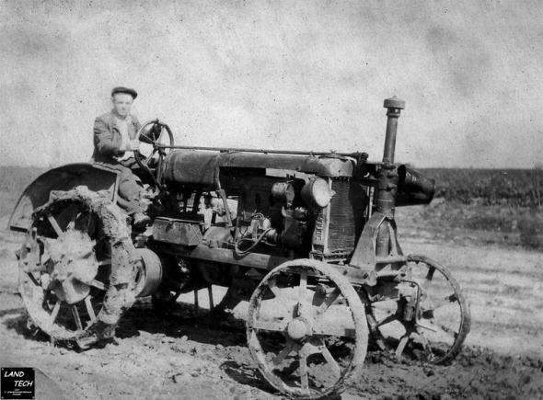
Трактор «Путиловец»

Slide 21
… Как в капле воды отражаются свойства целого моря, так в жизни нашего села отражаются перемены в жизни страны, частью которой является село, где для каждого его жителя начинается Родина, которой мы гордимся и для которой мы живем.

